Slide 1
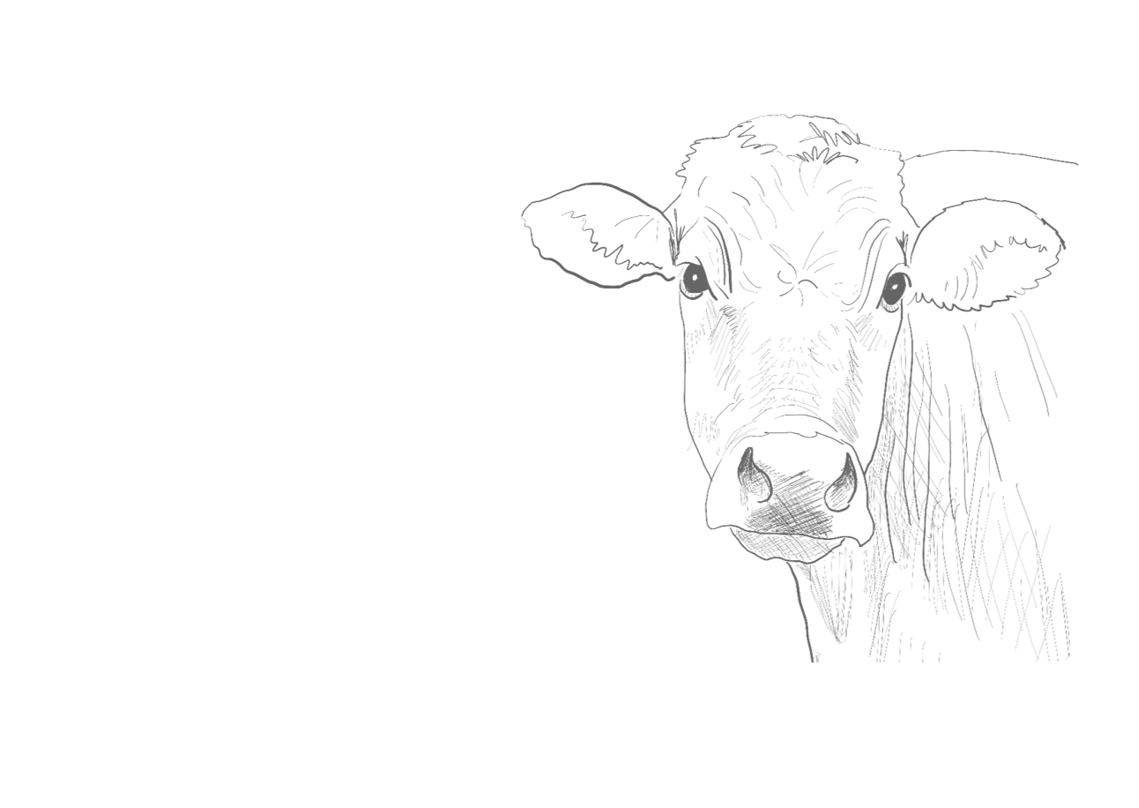
4. Teknologier
Hvilke virkemidler kan landmanden bruge i stalden til at mindske metanudslip.

Slide 2
Teknologier, der kan mindske metan udledning
Der findes en række teknologier, som kan hjælpe landmanden med at reducere metan udledningen. Der er fokus på målet med et klimaneutralt landbrug i 2050, men forskere og erhvervet arbejder sammen om nye løsninger, som bliver afprøvet.
Her i SILO’en under faget ESG finder I et overblik:
Introduktion til virkemidler (seges.dk)
Side 11-16 Eksempler på virkemidler til kvæg
Side 34 Overblik over fremtidige/ kommende virkemidler

Slide 3
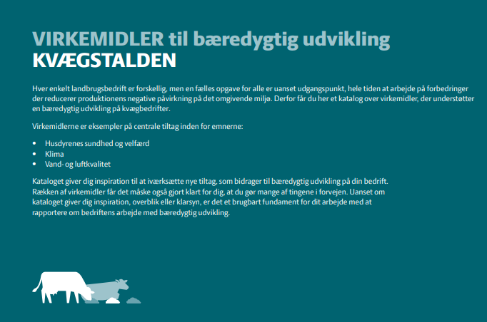
Virkemiddelkatalog kvægstald
SEGES har udgivet et virkemiddelkatalog, der understøtter en bæredygtig udvikling på kvægbedrifter.
Alle tiltag i kataloget relaterer til FN’s Verdensmål.
Se kataloget her:
esg_virkemiddelkatalog_kvagstalden.pdf (landbrugsinfo.dk)

Slide 4
Klimavirkemiddelrapporten
SEGES Innovation har udgivet en klimavirkemiddelrapport, som identificerer de 29 mest effektive klimavirkemidler til landbruget. Til kvægområdet er udvalgt:
Gylleforsuring i kvægstald
Drænet fast gulv med gødningsskrabere
Foderadditiver og fedt i foderet til reduktion af enterisk metan
Avl
Opfangning og omsætning af metan i kvægstalde
Se hele rapporten her:
Klimavirkemidler til dansk landbrug (landbrugsinfo.dk)
Klimavirkemiddelrapporten fra SEGES Innovation viser, at dansk landbrug kan reducere drivhusgas-udledningen med 6,9-9,8 mio. tons CO_{2-e} frem til 2030 med 29 virkemidler, forudsat at de alle færdigudvikles, implementeres og skaleres.
Dermed kan landbruget lykkes med at nå i mål i forhold til Landbrugsaftalens reduktionskrav på 7,75 mio. tons CO_{2-e} i 2030.

Slide 5
Forfatter: Lene Overgaard Bruun, SEGES Forlag og
Kristoffer Risgaard Eriksen, Dalum Landbrugsskole
Grafiker: Lene Kruse Kessler
Udgiver: SEGES Forlag© 2023
Udarbejdet med støtte fra:
Børne- og Undervisningsministeriet – Styrelsen for Undervisning og Kvalitet

